Slide 1
Dobrý den šesťáci,
dnes se něco dozvíte o „kultuře stolování“
Podívejte se na následující vtipné video a napište zápis do sešitu
Odkaz: https://www.youtube.com/watch?v=uia88lU1YOg

Slide 2
Z čeho se skládá kultura stolování?
Správné a estetické prostírání.
Obsluha hostů hostitelem.
Společenské chování.

Slide 3
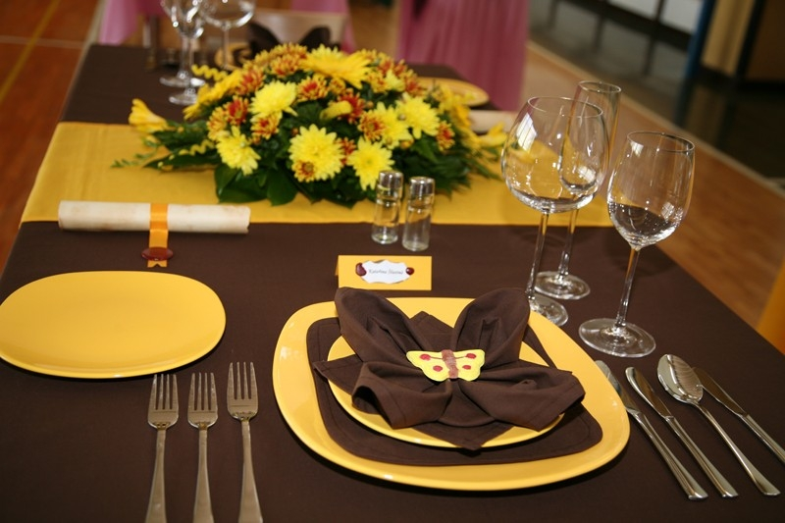
Správné a estetické prostírání
Prohlédněte si obrázek a popište, co „zkulturňuje“ prostřený stůl?
Prostírání ubrusů
Květinová výzdoba
Ubrousky

Slide 4
Obsluha hostů hostitelem
Studené předkrmy:
– předkládáme zprava na hluboký talíř překrytý ubrouskem
Polévky:
– nalévají se zprava ze šálků do talíře
– podávají se ve speciálních šálcích na bujón
– podávají se z teriny (mísu postavíme na stůl, stolující se obslouží sami)
Hlavní pokrm:
– maso na talíři k pravé ruce stolujícího, příloha k ruce levé
– podáváme z pravé strany stolujícího, pravou rukou
Moučníky:
- příbory na moučník se kladou před stolováním nad talíř
- moučník se přináší po dojedení hlavního pokrmu

Slide 5
Společenské chování
Ke stolu přicházíme čistě upraveni
Hosty zveme ke stolu od nejváženějšího
Plátěný ubrousek na klín, papírový na stole u levé ruky
Sedíme vzpřímeně, obě ruce nad zápěstím opřeny o stůl, lokty u těla
Na talíř si dáme jen tolik jídla, kolik sníme
Pokrmy podáváme vždy od nejvzácnějšího člena společnosti

Slide 6
Společenské chování
Příbory držíme v horní polovině držadel
Nůž zásadně nedáváme do úst
Nemlaskáme, nemluvíme s plnými ústy a příliš hlasitě
Při hovoru se vyhýbáme všemu, co by mohlo ostatním znepříjemnit chuť k jídlu
Před napitím si vždy otřeme ústa, očistíme ruce
Od stolu vstává první nejvzácnější host, plátěný ubrousek se odkládá vpravo

Slide 7
Zápis do sešitu:
Stolování je souhrn společenských pravidel a estetických norem, která se týkají hygieny, prostírání a vybavení stolu nádobím i náčiním, správného chování při jídle, pití a obsluhy.
Zásady chování u stolu:
Není-li dán zasedací pořádek, vybírá si místo jako první nejstarší nebo nejvýznamnější host.
Příbor položíme na talíř držadlem směrem doprava, pokud chceme v jídle později pokračovat, odložíme jej na talíř křížem.
Při jídle mají být obě dvě ruce na stole, paže se nemají lokty opírat o jídelní stůl
Od stolu vstáváme až po hlavní osobě
Na židli se nehoupeme.
Při jídle nemluvíme s plnými ústy, nemlaskáme, necinkáme příborem o talíř
Zásady hygieny:
Před jídlem si vždy umyjeme ruce
Ke stolu přicházíme upravení a v čistém oděvu.
Stůl má být čistý, čistě prostřený ubrusem nebo ubrousky pro každého strávníka.
Jídelna má být vyvětraná (zvláště je-li jídelna také kuchyní)

